Slide 1
Recent advances of HCI in decision-making tasks for optimized Training Program
Khoirinisa Yuliandari
6025231017

Slide 2
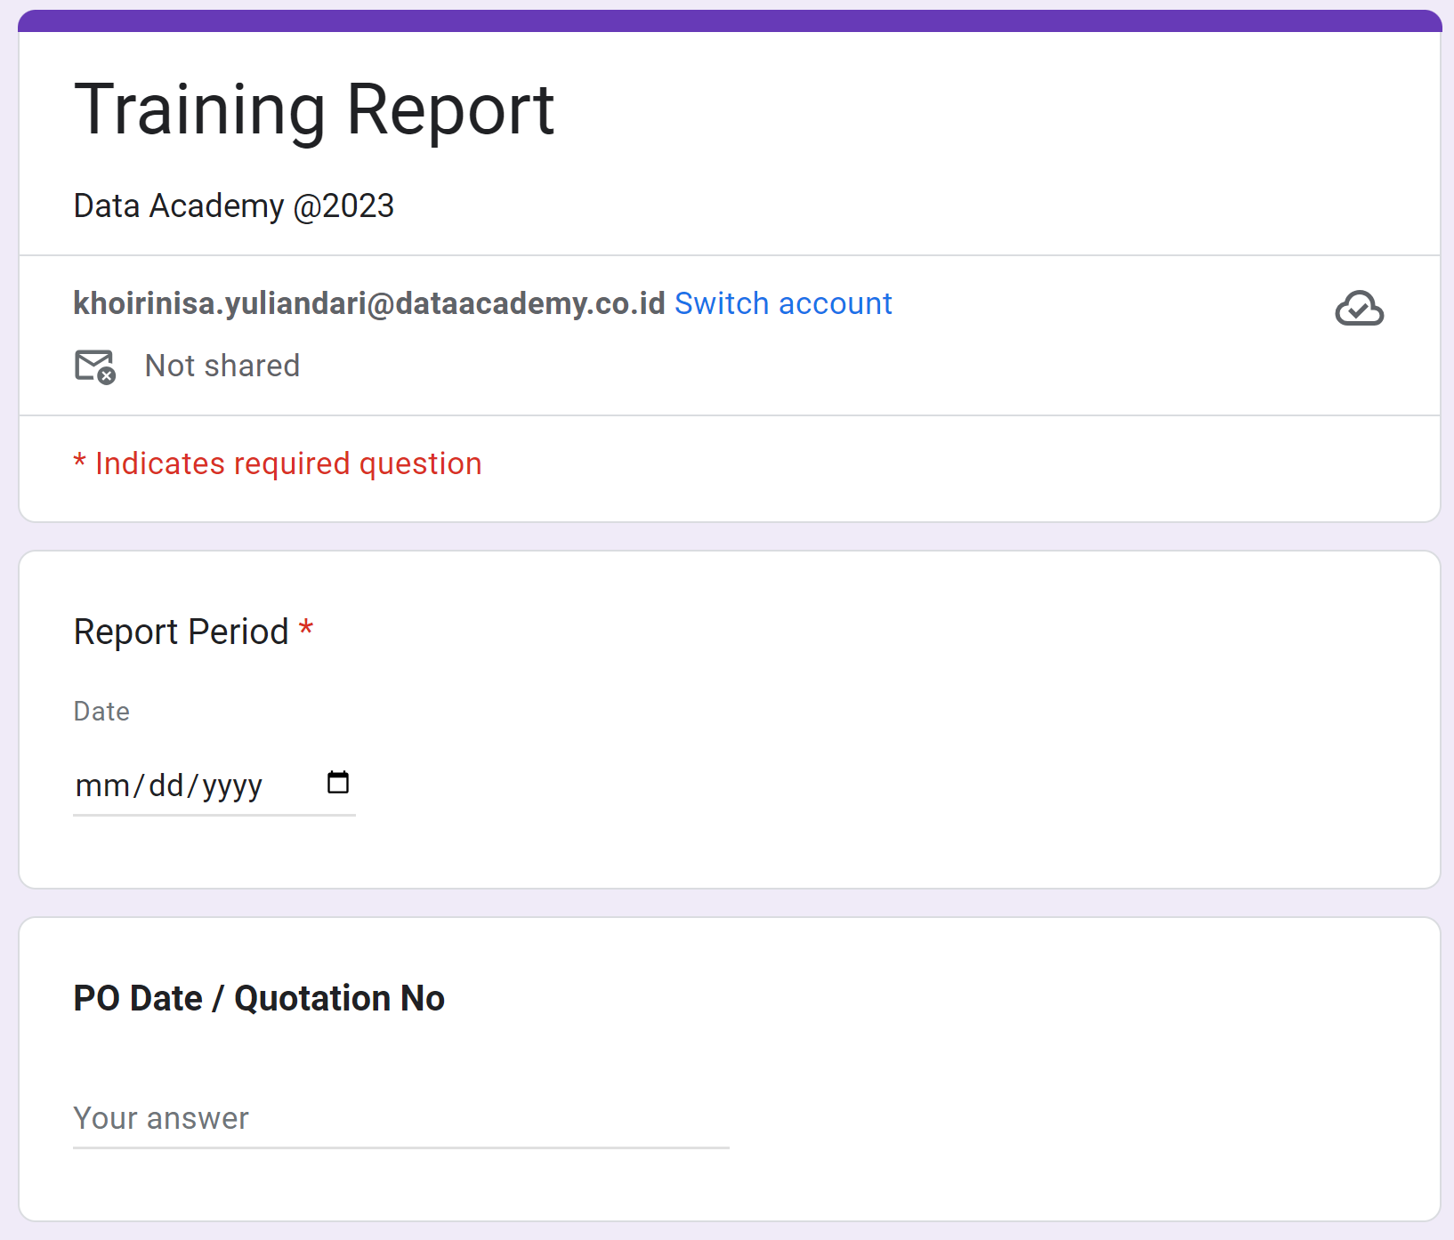
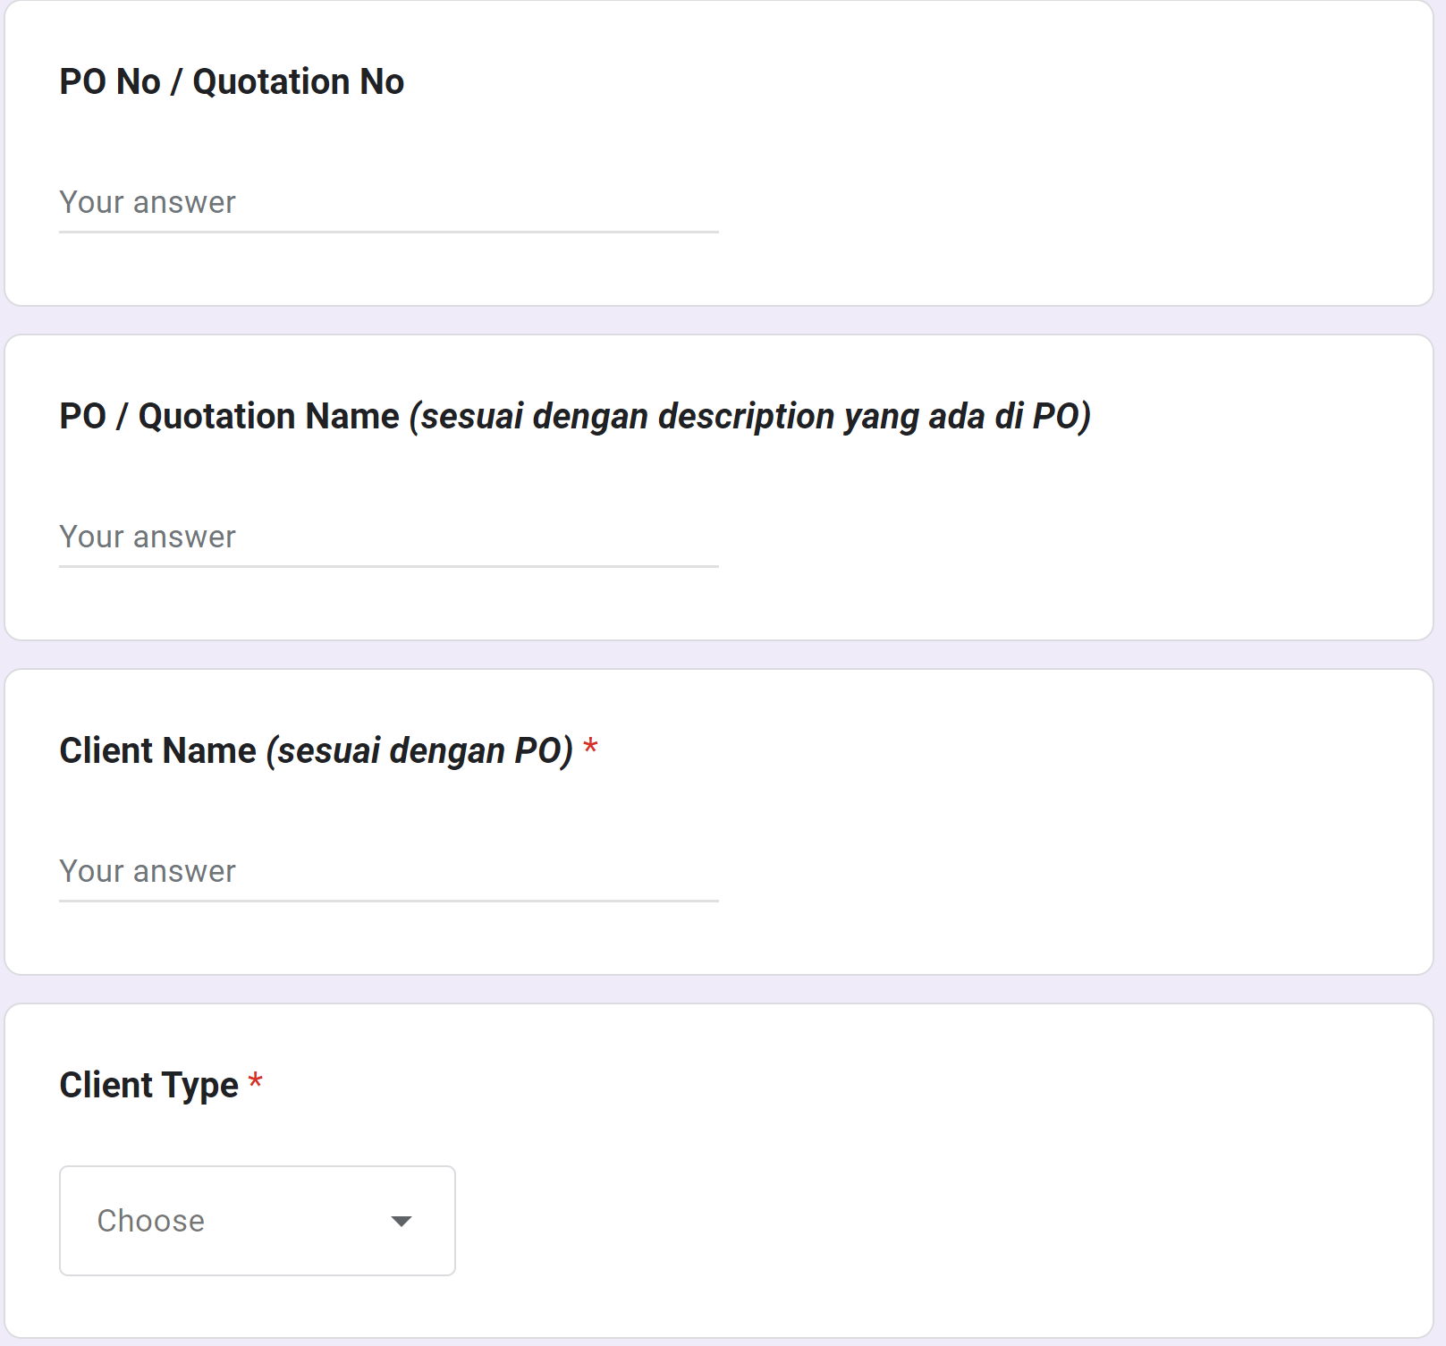
Tampilan Google Form
By Cbi (1= Cbi; 2=Non Cbi)
Class Type (1=Online ; 2=Offline)
Client Name (sesuai dengan PO)
Client Type (1= Korporasi; 2= Universitas; 3= Public; 4=Prakerja; 5=Digital)
Delivery Certificate Date
End Date
Facililtator 3
Facilitator Name 1
Facilitator Name 2
Laporan
Laporan Akhir Training
Module Name
Proctor Exam <Jika Ada>
Project Type (1=Regular Training; 2=Public Prakerja; 3= Public Non Prakerja; 4=ToT; 5=Exam Student; 6= Training & Exam Student
Report Periode
Start Date
Testimoni
Testimonial (1=Video; 2= Tertulis; 3= Tidak Tersedia)
Trainer Asst Name 2
Trainer Asst. Name
Trainer Name
Trainer Name 2
Training Name (bisa sama dengan PO Description atau alias yang familiar di training ops)
Batch
Customer Satisfaction Survey Rate
Durasi
Duration (Days)
Number of Participants
https://docs.google.com/forms/d/e/1FAIpQLSe_Kz2uImo9Bn0c6mOlMSZXBMblj78mOuau8syERsjKXSVcdA/viewform

Slide 3
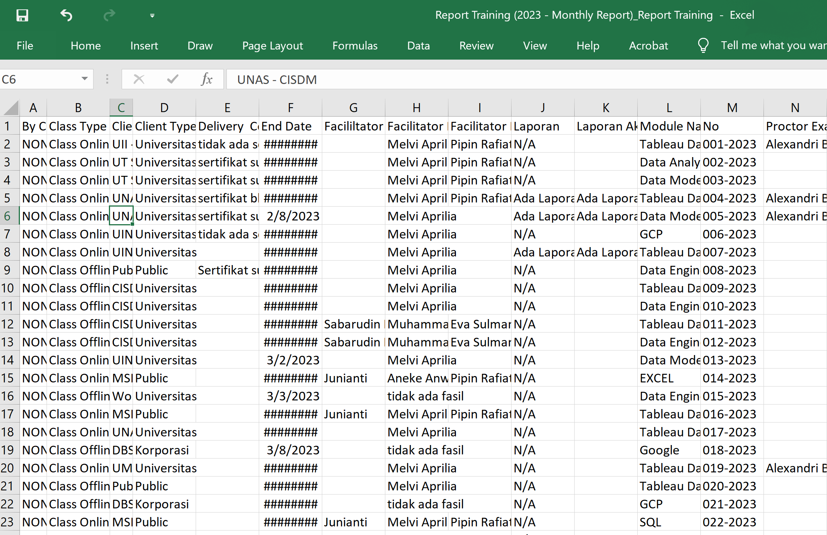
Tampilan Google Form Response

Slide 4
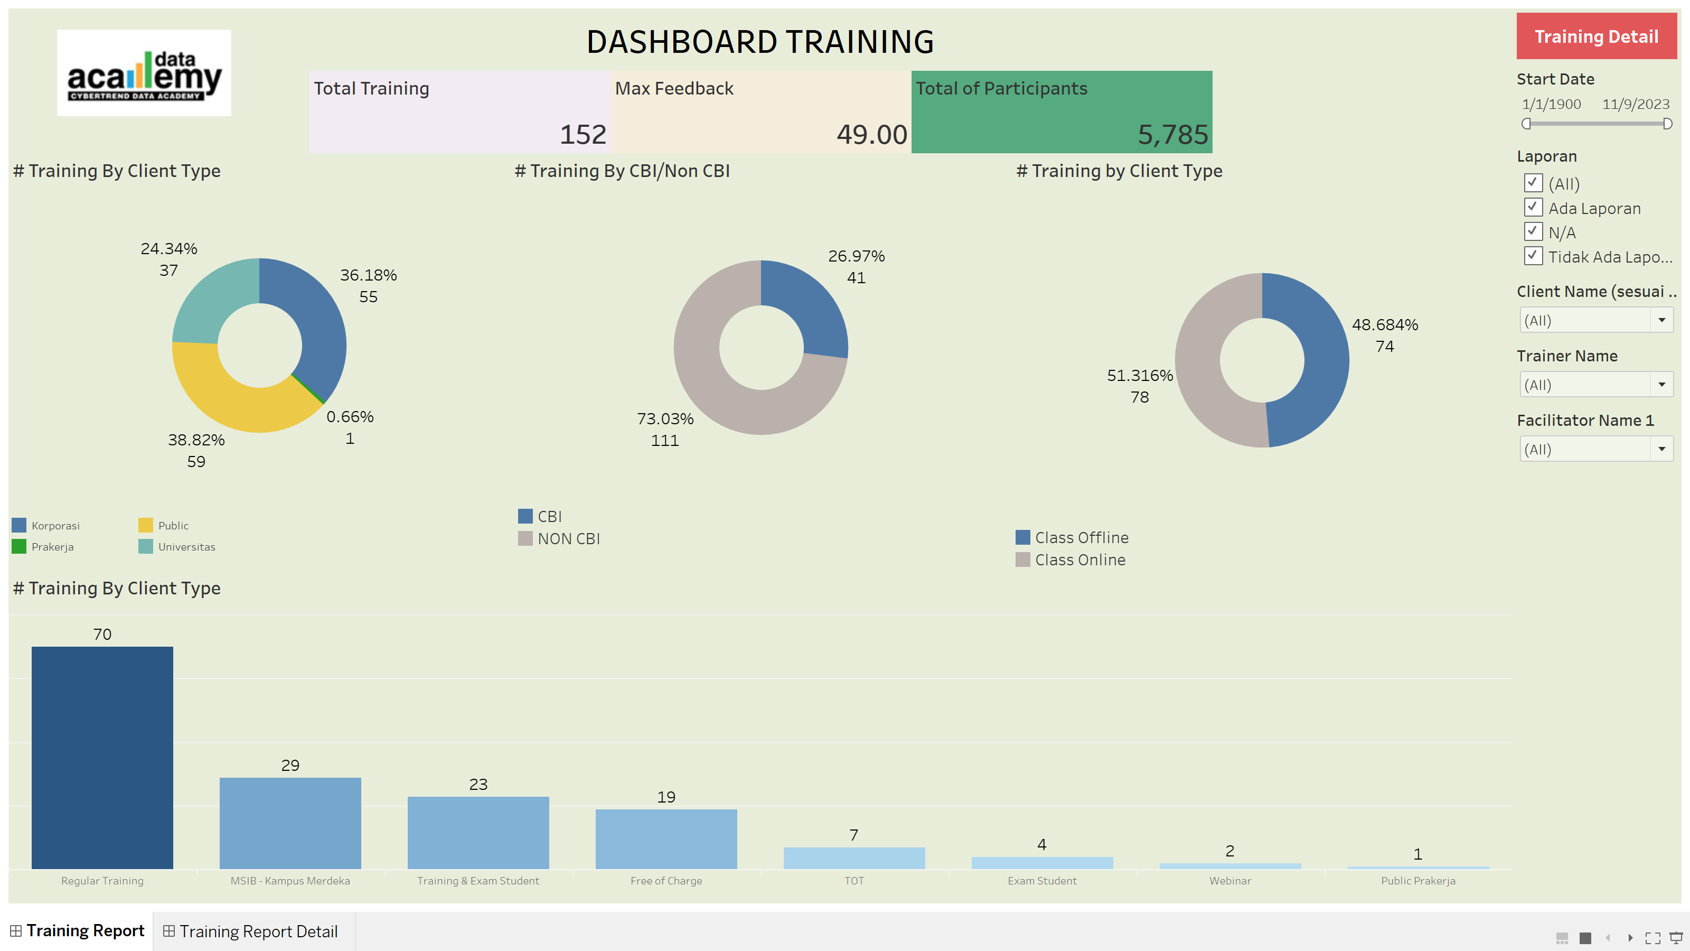
Tampilan Training Dashboard
https://public.tableau.com/shared/BRQ36MBN3?:display_count=n&:origin=viz_share_link

Slide 5
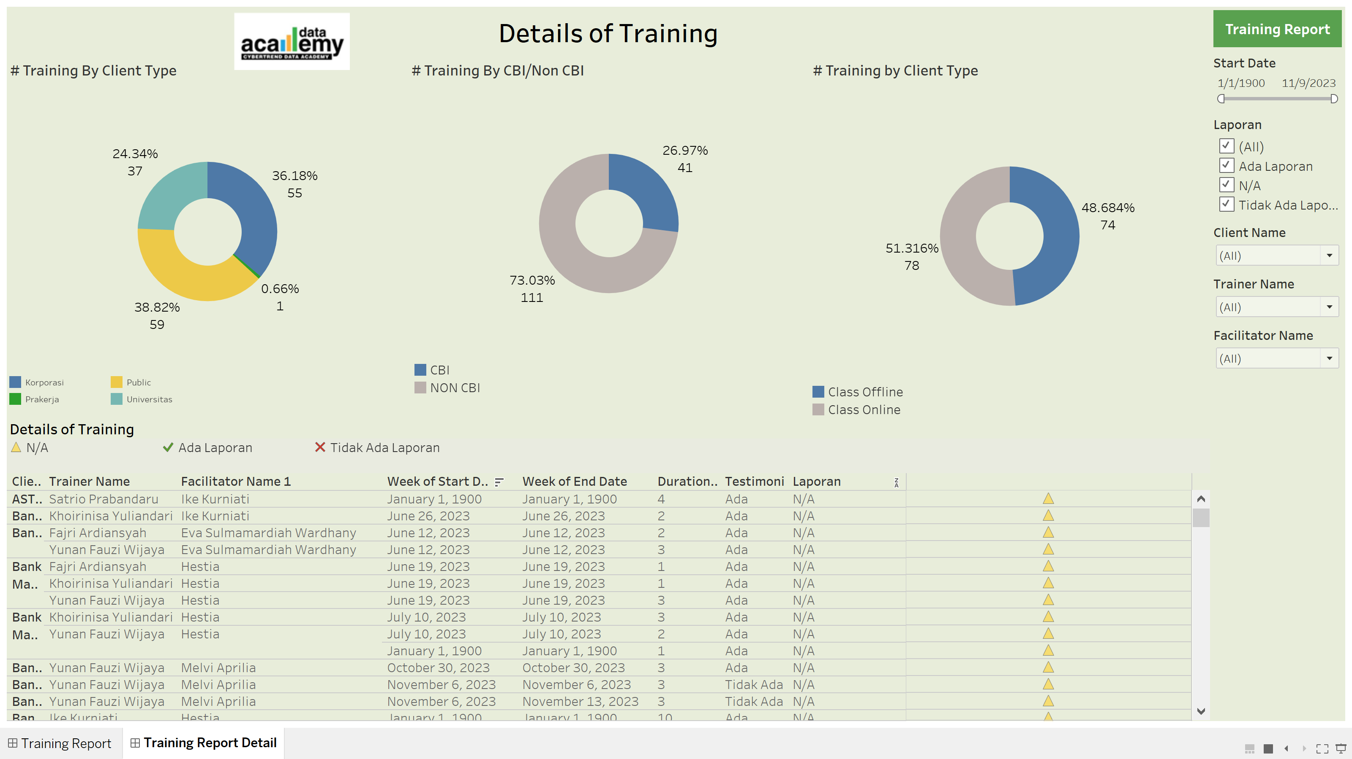
Tampilan Training Dashboard
https://public.tableau.com/shared/BRQ36MBN3?:display_count=n&:origin=viz_share_link

Slide 6
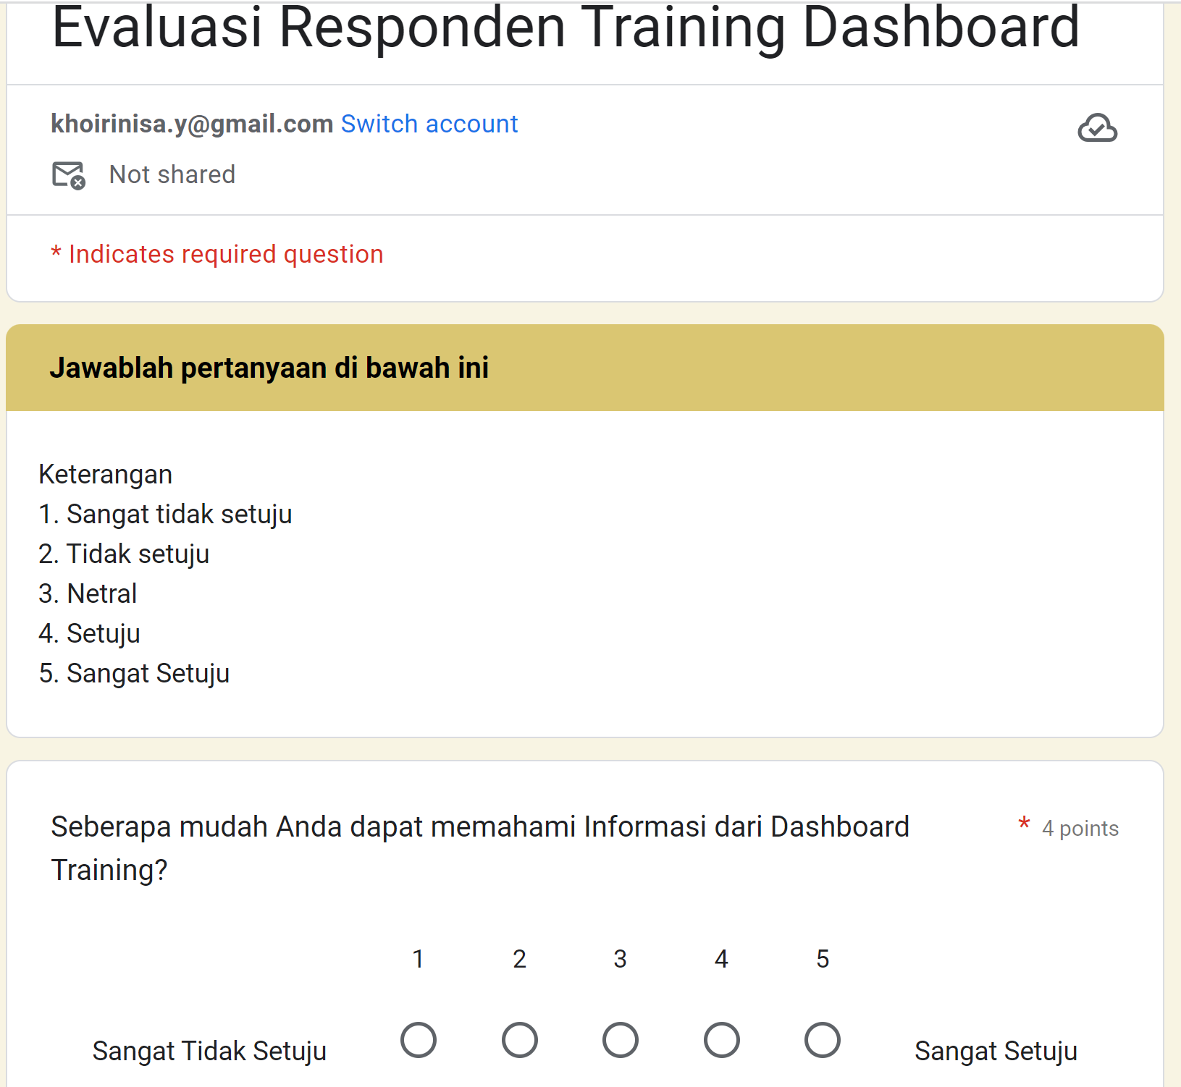
Quietionaire List with SUS (Likert Scale 1-5)
No | Question
1 | Seberapa mudah Anda dapat memahami Informasi dari Dashboard Training?
2 | Apakah sistem memberikan umpan balik yang jelas tentang tindakan pengguna?
3 | Seberapa cepat pengguna dapat menyelesaikan tugas dengan sistem ini?
4 | Sejauh mana antarmuka pengguna memenuhi ekspektasi pelanggan?
5 | Seberapa mudah sistem ini digunakan?
6 | Sejauh mana sistem mendukung pemula?
7 | Seberapa sering pengguna melakukan kesalahan saat menggunakan sistem?
8 | Sejauh mana sistem memungkinkan pengguna menyesuaikan antarmuka sesuai keinginan mereka?
9 | Seberapa aman pengguna dalam menggunakan sistem ini?
10 | Sejauh mana pengalaman antarmuka pengguna menyenangkan dan memuaskan?

Slide 7
Hasil & Kesimpulan
1 | 2 | 3 | 4 | 5 | 6 | 7 | 8 | 9 | 10
5 | 4 | 4 | 4 | 5 | 4 | 4 | 3 | 3 | 5
4 | 3 | 3 | 2 | 3 | 3 | 3 | 4 | 4 | 4
3 | 2 | 3 | 3 | 4 | 2 | 3 | 3 | 3 | 3
2 | 4 | 4 | 3 | 3 | 1 | 4 | 3 | 2 | 2
3 | 3 | 4 | 4 | 4 | 3 | 4 | 4 | 2 | 2
1 | 2 | 3 | 4 | 3 | 2 | 3 | 3 | 3 | 1
4 | 3 | 2 | 2 | 3 | 3 | 3 | 3 | 3 | 3
4 | 3 | 4 | 3 | 3 | 2 | 3 | 3 | 2 | 2
3 | 3 | 3 | 3 | 4 | 3 | 3 | 4 | 3 | 5
2 | 5 | 4 | 4 | 4 | 1 | 2 | 4 | 4 | 4
Result : 77.75
Grade : B
Acceptable

